Slide 1

C
A
S
A
Calligraphos
Sistema de reconhecimento e avaliação de caligrafia baseado em aprendizado de máquina
Aluno Lucca Vasconcelos Costa Oliveira
Orientador Prof. Antonio Paulo Salgado Forster
Trabalho de Conclusão de Curso · Engenharia de Computação · PUC-Campinas · 2026
Notes:
Bom dia. Vou apresentar o Calligraphos, um sistema que lê o que foi escrito à mão e avalia a qualidade da caligrafia, letra por letra. (~30 s)

Slide 2
Por que avaliar caligrafia?
A
B
C
Habilidade que continua importando
Está piorando
Corrigir é caro e subjetivo
Alfabetização, coordenação motora, provas, formulários e anotações ainda dependem da escrita à mão.
Teclados e telas reduziram a prática; letra ilegível gera erros de interpretação e prejudica a avaliação do aluno.
Depende do professor ou da autoavaliação: trabalhoso, não escalável e sem parâmetro objetivo.
Calligraphos · TCC Engenharia de Computação · PUC-Campinas
2
Notes:
Três pontos: a escrita à mão continua necessária; a qualidade vem caindo; e corrigir depende de trabalho manual e subjetivo. Não existe ferramenta acessível que avalie a caligrafia de forma objetiva. (~45 s)

Slide 3
A lacuna e o objetivo
O que existe
Objetivo do trabalho
Apps de idiomas (Duolingo, WaniKani): vocabulário, gramática e pronúncia, não a letra
Ferramentas de HTR/OCR: transcrevem o que foi escrito, sem julgar como foi escrito
Um sistema que transcreve o texto manuscrito, atribui uma nota justificada a cada letra e apoia a prática, com progresso sincronizado entre aplicativo e site.
Pipeline de imagem (OpenCV)
Transcrição online e offline
Avaliador híbrido: CNN + geometria
Interface e nuvem (PyQt5, React, Firebase)
Calligraphos · TCC Engenharia de Computação · PUC-Campinas
3
Notes:
As plataformas educacionais populares não olham para a letra; as de reconhecimento só transcrevem. O objetivo é unir reconhecimento e avaliação numa ferramenta de prática. (~40 s)

Slide 4
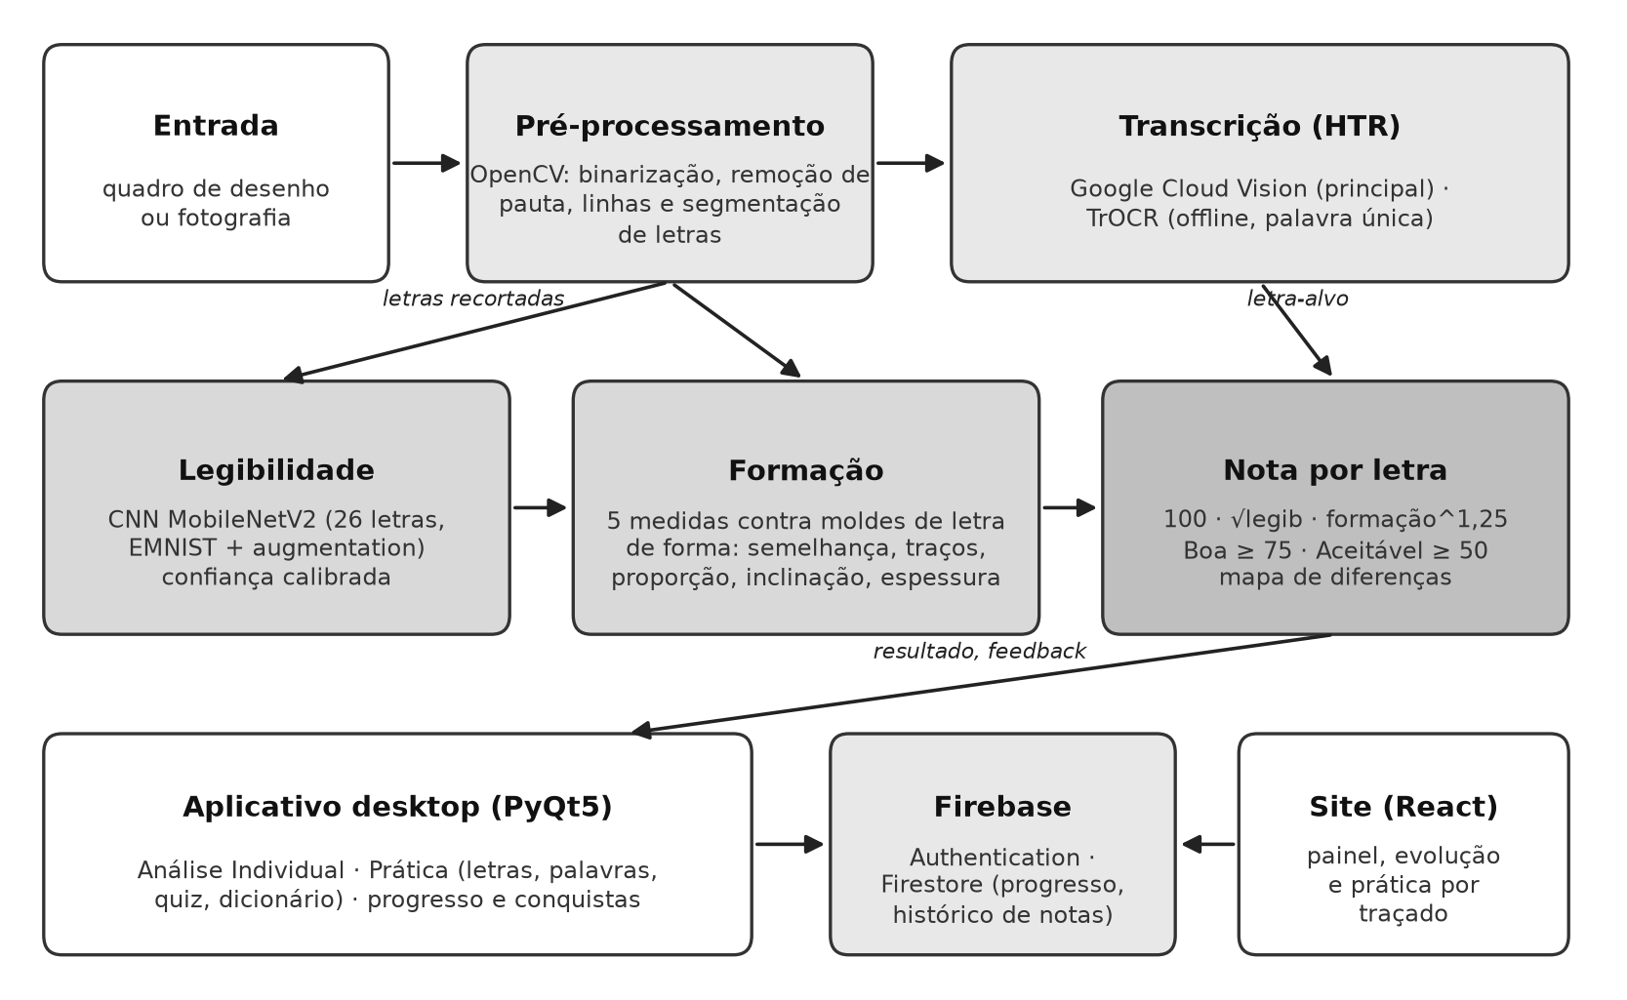
Arquitetura
Tecnologias
Python 3.11 · PyQt5
OpenCV
PyTorch · MobileNetV2
Google Cloud Vision · TrOCR
Firebase (Auth + Firestore)
React + Vite (site)
Calligraphos · TCC Engenharia de Computação · PUC-Campinas
4
Notes:
Fluxo: entrada pelo quadro ou foto; pré-processamento; transcrição; avaliação em duas parcelas; resultado na interface; progresso no Firebase compartilhado com o site. (~40 s)

Slide 5
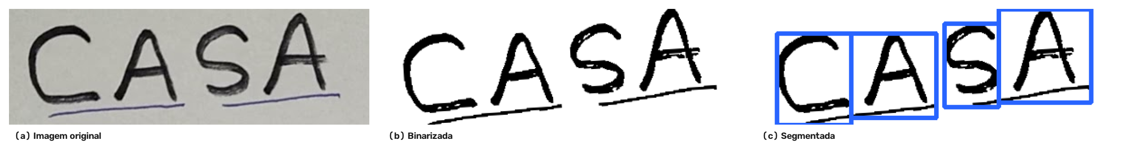
Pré-processamento e segmentação
1
Binarização adaptativa
2
Linhas e letras
3
Fragmentos e letras coladas
separa a tinta do papel mesmo com iluminação irregular; remove linhas de pauta
projeção horizontal encontra as linhas; contornos delimitam cada letra
barra do A e pingo do i são fundidos; caixas largas demais são divididas no vale de tinta
Calligraphos · TCC Engenharia de Computação · PUC-Campinas
5
Notes:
Antes de qualquer IA, a foto é limpa e cada letra é isolada. Os dois problemas clássicos, letra quebrada em pedaços e letras encostadas, receberam tratamento próprio. (~45 s)

Slide 6
Transcrição do texto (HTR)
Google Cloud Vision
TrOCR (Microsoft)
motor principal · online
alternativa · offline
Bom desempenho em português
Múltiplas palavras e linhas (redações)
Devolve a posição de cada símbolo, então o avaliador sabe qual letra era esperada em cada recorte
Transformer pré-treinado, roda localmente
Restrito a palavra única: decodificador treinado em inglês erra frases em português
Sem internet, o exercício de letra usa a própria CNN do avaliador
Calligraphos · TCC Engenharia de Computação · PUC-Campinas
6
Notes:
Dois motores: o Google Vision como principal, por lidar com português e várias linhas; o TrOCR como reserva offline para uma palavra. Sem internet o sistema continua funcionando e avisa. (~35 s)

Slide 7
Avaliador: a primeira versão falhou
Versão 1
Versão 2: avaliador híbrido
Rótulos 'boa/aceitável/ruim' gerados pela variância de pixels do EMNIST
A CNN aprendeu a medir quantidade de tinta, não forma
Traço grosso = 'boa'. Até um rabisco aleatório recebia nota 100
Legibilidade: CNN reconhece qual letra é (rótulos reais)
Formação: 5 medidas geométricas contra moldes de letra de forma
Nota justificada: o usuário recebe o motivo, além do número
Calligraphos · TCC Engenharia de Computação · PUC-Campinas
7
Notes:
A lição mais importante do projeto. A primeira versão treinava uma rede, mas os rótulos eram inventados a partir da variância de pixels; ela aprendeu a medir tinta. Só a validação com escrita real revelou isso. A solução foi separar as tarefas: a rede reconhece as letras e a geometria descreve a forma. (~60 s)

Slide 8
Como a nota é calculada
Legibilidade
Formação (contra o molde)
MobileNetV2 (transfer learning) treinada nas 26 letras do EMNIST
Augmentation: espessura, rotação, cisalhamento, largura
Confiança calibrada por temperatura; penaliza letra ambígua (A que parece O)
Semelhança de forma (F1 tolerante) · 40%
Direção dos traços (curvas onde há retas) · 20%
Proporção · 15% · Inclinação · 10%
Regularidade da espessura · 15%
nota = 100 · √legibilidade · formação^{1,25}
Boa ≥ 75 Aceitável ≥ 50 Ruim < 50
Exercício aceita a letra com nota ≥ 65
Calligraphos · TCC Engenharia de Computação · PUC-Campinas
8
Notes:
A legibilidade é condição necessária: letra irreconhecível nunca pontua bem. A formação determina a nota, porque o critério é aproximar-se do molde de letra de forma. Todos os limiares são configuráveis. (~50 s)

Slide 9
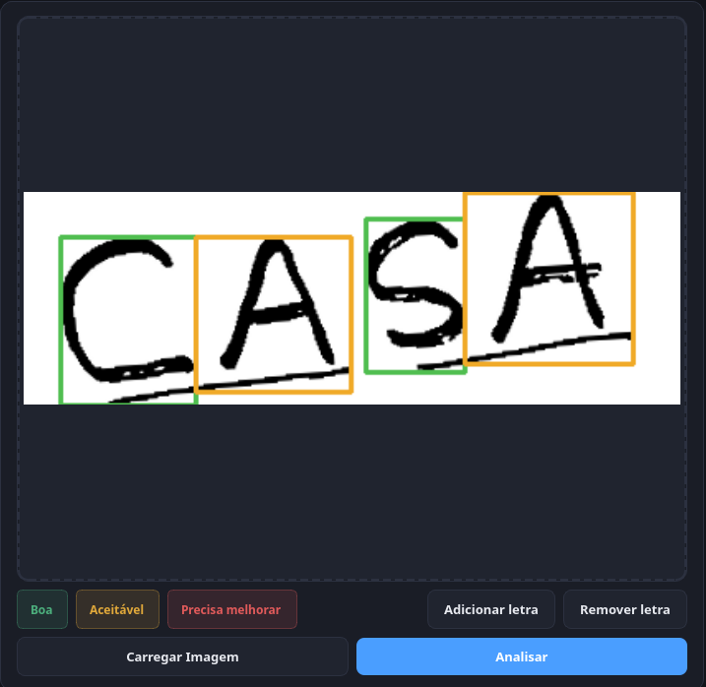
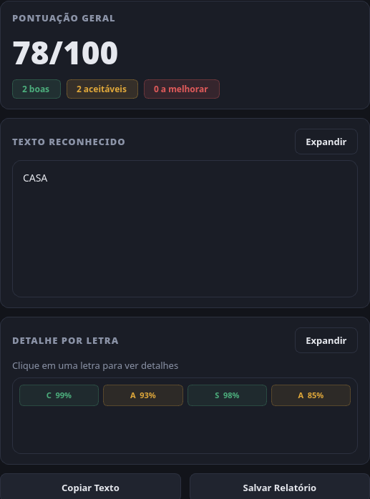
Análise Individual
Quadro de desenho ou foto
Texto transcrito
Pontuação geral = média das notas
Cada letra contornada na cor da categoria
Detalhe com as 5 medidas em barras
Correção manual e relatório
Calligraphos · TCC Engenharia de Computação · PUC-Campinas
9
Notes:
Na Análise, a foto ou o desenho vira texto, pontuação e imagem anotada; clicando numa letra o usuário vê as medidas. (~30 s)

Slide 10
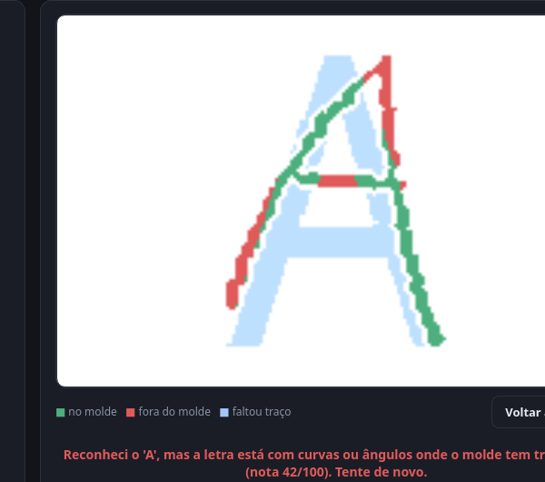
Prática guiada: o retorno mostra o erro
Mapa de diferenças
traço que coincide com o molde
traço fora do molde
molde sem traço (faltou)
Letra-guia transparente para traçar por cima
Mensagem diz a nota e o motivo: "curvas onde o molde tem traços retos (42/100)"
Também: palavras por fases, quiz, dicionário, conquistas, meta diária e streak
Calligraphos · TCC Engenharia de Computação · PUC-Campinas
10
Notes:
No exercício, depois de enviar, o quadro vira este mapa: verde onde bateu com o molde, vermelho onde saiu. O A da demonstração foi desenhado de propósito 'de qualquer jeito' e reprovou com o motivo. (~40 s)

Slide 11
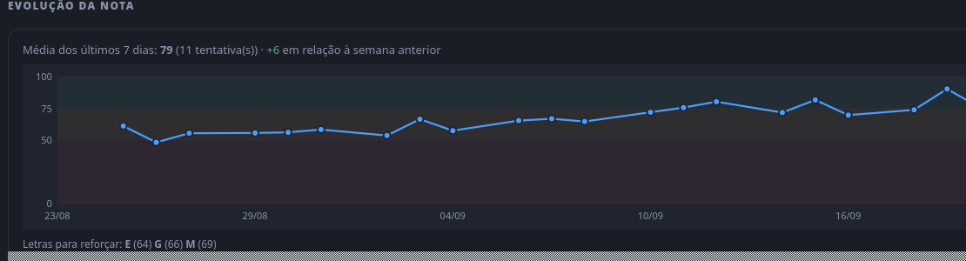
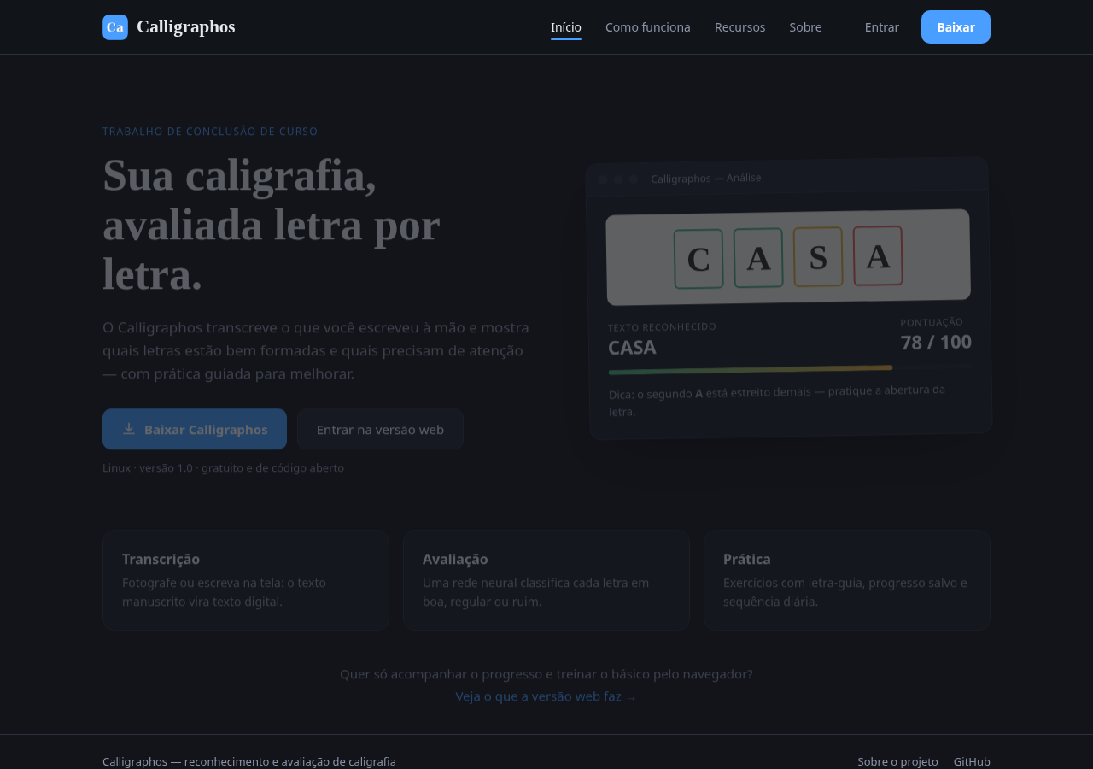
Progresso sincronizado: aplicativo e site
Histórico de evolução
Cada tentativa grava a nota no Firestore
Média diária dos últimos 30 dias, com as faixas Boa/Aceitável/Ruim
Semana atual × anterior e letras para reforçar
Nível por letra, mapa de calor do alfabeto, conquistas e revisão espaçada
Site (React)
Mesma conta
Painel e gráfico
Traçado no navegador (sem IA)
Calligraphos · TCC Engenharia de Computação · PUC-Campinas
11
Notes:
Cada tentativa vira um ponto no histórico; o gráfico mostra a evolução. Aplicativo e site compartilham o mesmo documento no Firebase, no estilo do Anki e AnkiWeb. (~35 s)

Slide 12
Resultados
93,9%
0,74
7
acurácia da CNN de legibilidade
(EMNIST letters, 20.800 imagens)
temperatura de calibração
(rede era confiante demais)
casos de referência em testes automatizados,
rodados a cada alteração (CI)
Caso (alvo: A) | Legib. | Form. | Nota | Categoria
Letra limpa de fonte | 1,00 | 0,99 | 99,9 | Boa
Letras bem formadas em foto (média) | 0,97 | 0,83 | 77–86 | Boa
A arredondado, pernas abertas | 0,99 | 0,66 | 59,4 | Aceitável (reprova)
A descuidado no quadro | 1,00 | 0,49 | 41,9 | Ruim
Rabisco aleatório | 0,00 | 0,46 | 1,9 | Ruim
Letra O no lugar de A | 0,00 | 0,40 | 0,8 | Ruim
Calligraphos · TCC Engenharia de Computação · PUC-Campinas
12
Notes:
A rede acerta 93,9% das letras do EMNIST. Mas o resultado que importa é a tabela: a letra limpa tira quase 100, o A arredondado é reconhecido mas reprova, e rabisco e letra trocada ficam perto de zero, na mesma ordem que um professor daria. (~50 s)

Slide 13
Limitações e trabalhos futuros
Limitações
Próximos passos
Moldes tipográficos: estilos pessoais válidos (letra condensada) perdem pontos
Calibração com casos sintéticos e poucas amostras reais do autor
Fotos com letras muito próximas ou iluminação irregular
Só letra de forma; offline restrito a palavra única
Coletar letras de vários escritores rotuladas por pessoas, para medir concordância e ajustar pesos com dados
Publicar pacote instalável (release)
Site como PWA no celular, com um serviço expondo o avaliador
Avaliação pedagógica com usuários reais
Calligraphos · TCC Engenharia de Computação · PUC-Campinas
13
Notes:
Sou honesto sobre os limites: o molde tipográfico penaliza estilos válidos e a calibração ainda usa poucas amostras reais. O próximo passo natural é a validação com vários escritores e avaliadores humanos. (~40 s)

Slide 14
Conclusão
Sistema completo: transcreve, avalia letra por letra e apoia a prática, com progresso sincronizado
A rede reconhece as letras; as medidas geométricas descrevem forma, proporção e inclinação
O usuário recebe a nota e o motivo, e vê no mapa onde o traço saiu do molde
C
A
S
A
Obrigado!
lucca.vco@puccampinas.edu.br · github.com/Luccavco/Corretor-de-Caligrafia
Notes:
Concluindo: o sistema faz o que se propôs, e a lição de projeto foi separar o papel da rede do papel das medidas geométricas. Agradeço ao professor Antonio Forster pela orientação e à PUC-Campinas. Estou à disposição para perguntas. (~35 s)

